Slide 1
Spanyolország

Slide 2
Alapadatok
Hivatalos neve: Spanyol Királyság
Államforma: Monarchia
Főváros: Madrid
Terület: 504 782 km²
Lakosság: 46 528 024 fő
Népsűrűség: 96 fő/km2
Hivatalos nyelv: Spanyol
Pénznem: Euro
Király: VI. Fülöp spanyol király

Slide 3
Fekvése és határai
Ibériai-félszigeten fekszik
Északon határolja: Andorra és Franciaország, Pireneusok
Kelet és délkelet: Földközi-tenger
Nyugat: Atlanti-óceán
Dél: Gibraltári-szoros
Hozzá tartozik még: Kanári-szigetek és Baleár-szigetek

Slide 4
Domborzat és vízrajz
Spanyolország területének nagy részét fennsíkok és hegységek uralják
Legmagasabb hegységek: Asztúriai-hegység-legmagasabb pontja a Torre Corredo-2648m, Ibériai-hegységrendszer, Kantábriai-hegység, Galíciai-hegység, Katalóniai-hegység, Andalúziai-lánchegység
A peremhegyvidékhez csatlakoznak az Ebro-medence, a Tajo-medence és a Guadalquivir-medence.
Legjelentősebb folyók: Duero, a Guadiana és a Guadalquivir, Tajo, Ebro
Legnagyobb gát: El Atazar gát
Gleccser: Mulhacén hegyen van

Slide 5
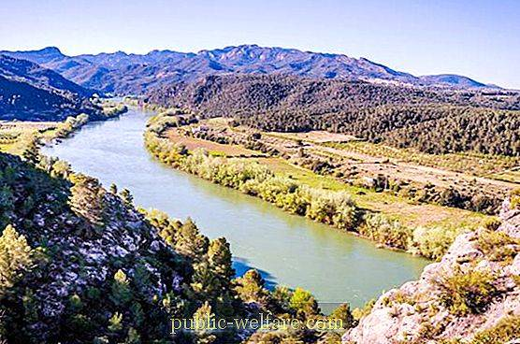

Slide 6
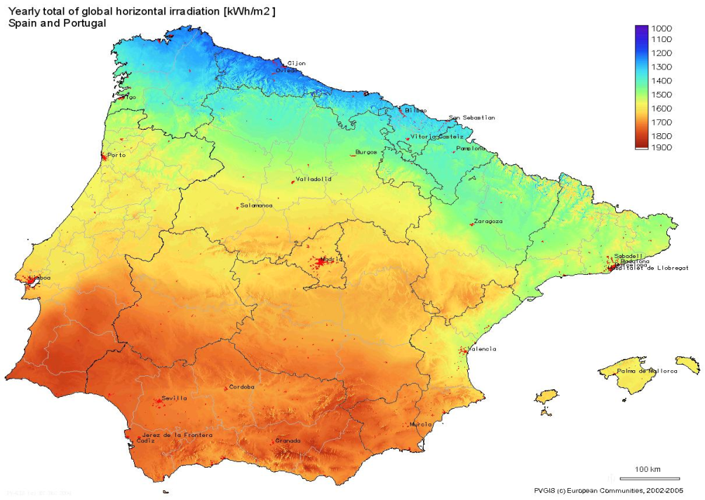
Éghajlat
Az ország területének csaknem teljes egésze a szubtrópusi klímaövben fekszik, mindössze az Atlanti-óceán és a Vizcayai-öböl partvidéke tartozik az enyhe telű óceáni éghajlathoz. A belső területeken a kontinentális hatás érvényesül. Az ország klímáját több zónára oszthatjuk.

Slide 7
Növény és állatvilág
Növényzet: bükk, fenyvesek,lombhullató erdők, tölgy, aleppóifenyők, pínea fenyők, délen a betelepített agávé, eukaliptusz és az őshonos törpepálma, továbbá olajfa, mirtusz, oleander, citrom- és narancsültetvények, a Mesetán macchia cserjés, bodorrózsa vagy sztyeppés pusztaság.
Állatvilág: ragadozó állatok közül előfordul a róka, a farkas, a vadmacska, a párduchiúz, a barnamedve, az afrikai eredetű egyiptomi mongúz és a petymeg. ^{[4]}
Európában csak itt él dögkeselyű, kaméleon, cibetmacska, kőszáli kecske és a muflon.

Slide 8
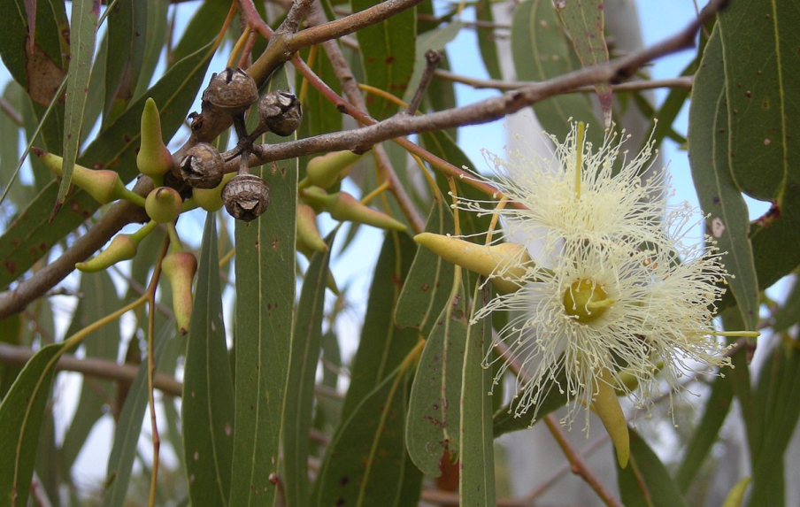
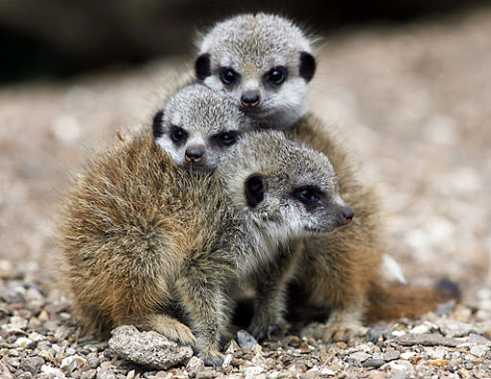
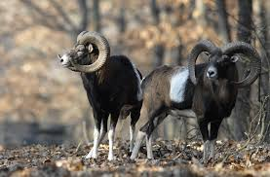

Slide 9
Gazdaság
Mezőgazdaság: árpa, búza, hüvelyesek, citrusfélék, szőlő, gabona, olajbogyó
Katalónia Európa második legnagyobb borexportőre
Állattenyésztés: juh, selyemhernyó, sertés, halfélék-halászat nagyon fontos
Ipar: fontos a bányászat, nyersanyagok: vasérc, réz, szén, urán, kőolaj, higany, só, földgáz
Iparágak: gépipar-hajógyártás, vaskohászat, vegyipar, kénsavgyártás, műtrágya előállítása, gyógyszergyártás, gumigyártás. Könnyűipari vezető iparágazatai: textilipar és az élelmiszeripar, halfeldolgozás.

Slide 10
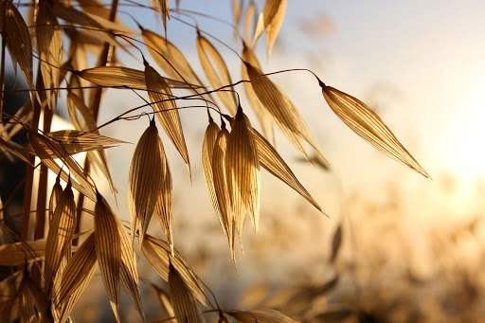
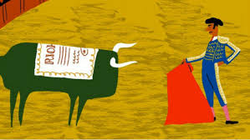
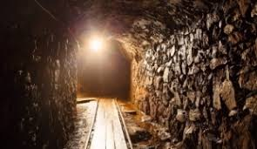

Slide 11
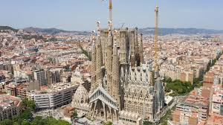
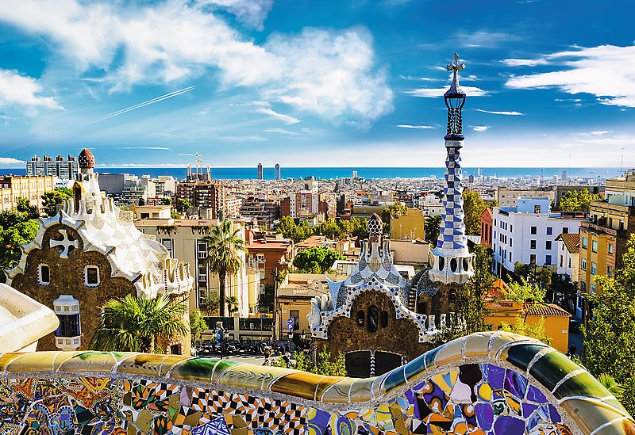
Idegenforgalom
Spanyolország turisztikai vonzását egyrészt tengerpartjai, másrészt kultúrájának sokszínűsége alapozza
Fő idegenforgalmi központok: a Costa Brava, a Costa del Sol, a Baleár-szigetek és a Kanári-szigetek
Sagrada Familia, Güel park, Al hambra, Casa Mila, La Rambla sétálóutca,

